Slide 1


UBND QUẬN LONG BIÊN
TRƯỜNG MẦM NON HỒNG TIẾN
LĨNH VỰC PHÁT TRIỂN THẨM MỸ
Đề tài: Vẽ que kem
Lứa tuổi: MGN (4 - 5 tuổi)
Giáo viên: Hoàng Thị Mai Hương

Slide 2

Cô và trẻ hát “Mùa hè đến”

Slide 3
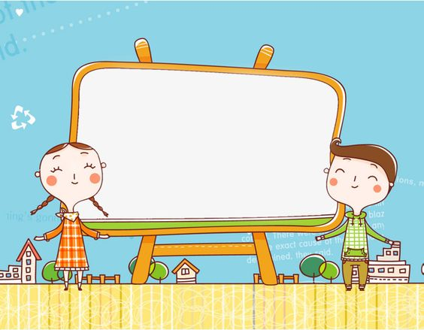
Quan sát tranh, đàm thoại

Slide 4
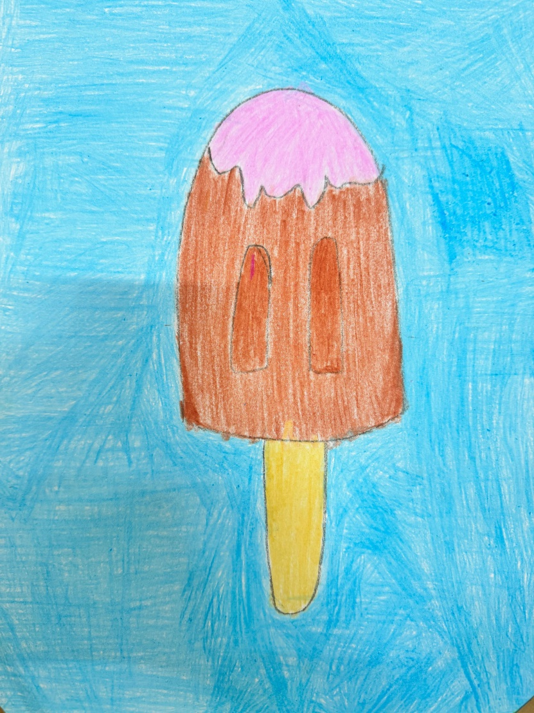
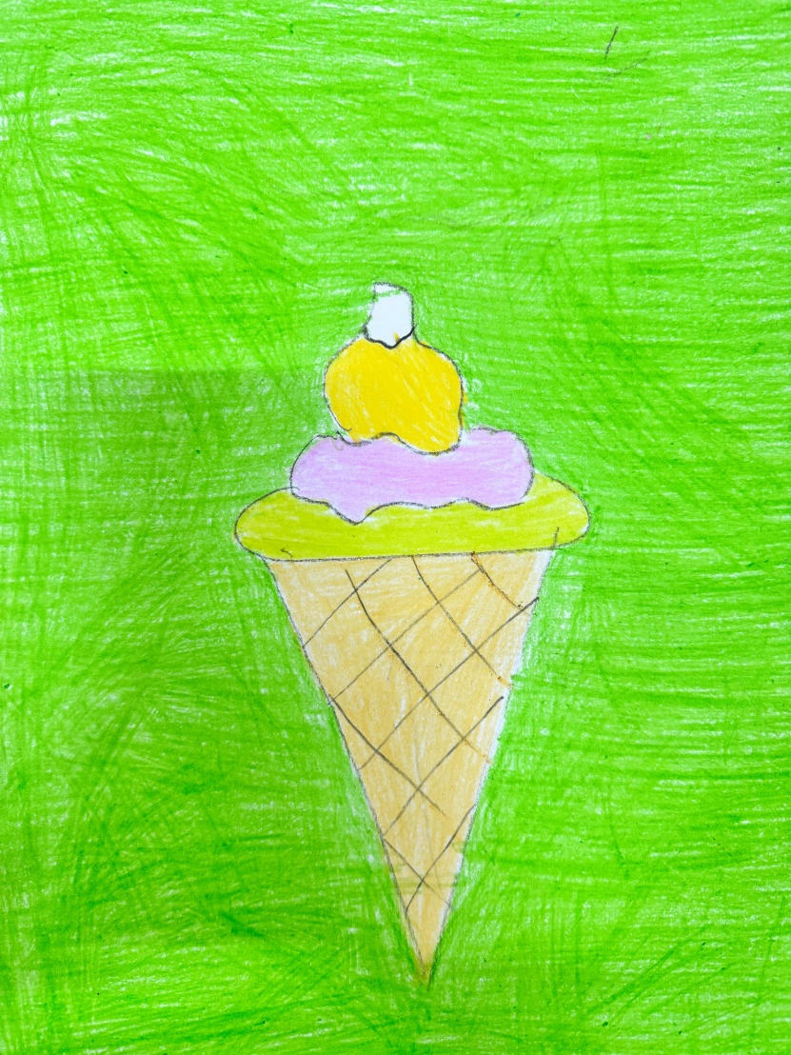
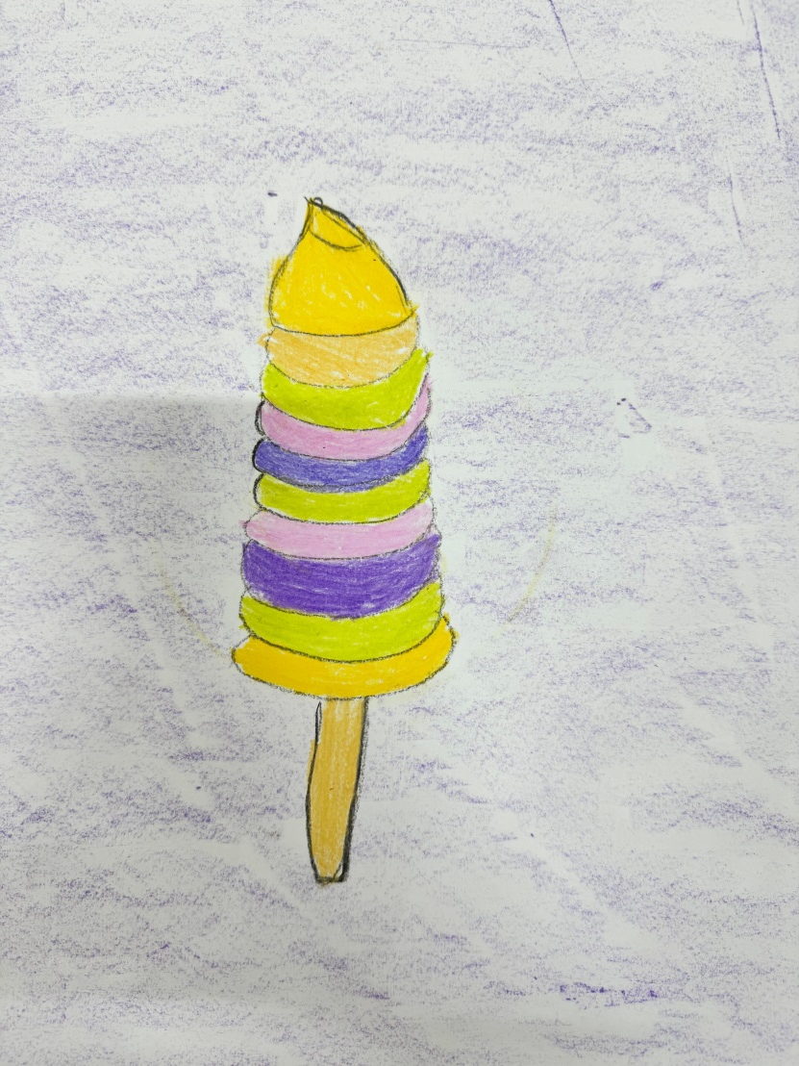

Slide 5


TRẺ THỰC HIỆN

Slide 6

TRƯNG BÀY
NHẬN XÉT SẢN PHẨM

Slide 7


